Slide 1
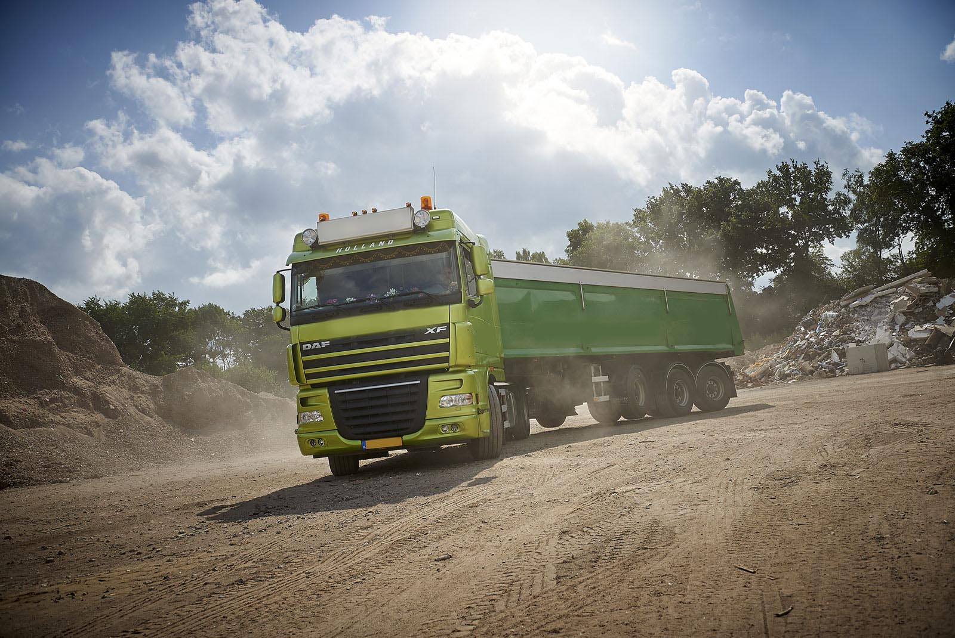

VoortgangsRapportage - Fase 1 21 december 2018
Let op alleen voor intern gebruik

Slide 2
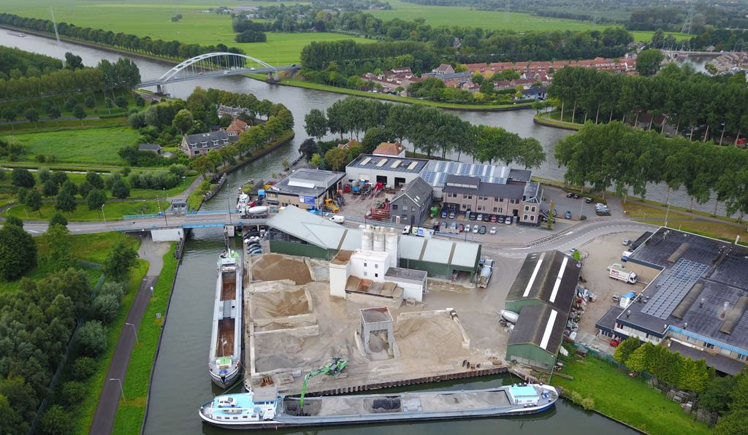
Dashboard KPI’s
KPI 1: 9 miljoen kilometers en 15.000 ton CO2 besparen.
KPI 2: Oprichten onafhankelijke entiteit inclusief governance en entry en exit rules
KPI 3: (Lean and Green) Label ontwikkelen en KPI 4: opschaling van deelnemers entiteit
KPI5: Techniek
Planning: December 2018: Doorkijk naar Fase 2: Entiteit juridisch gereed en opgericht, Governance in eerste concept gereed

Slide 3
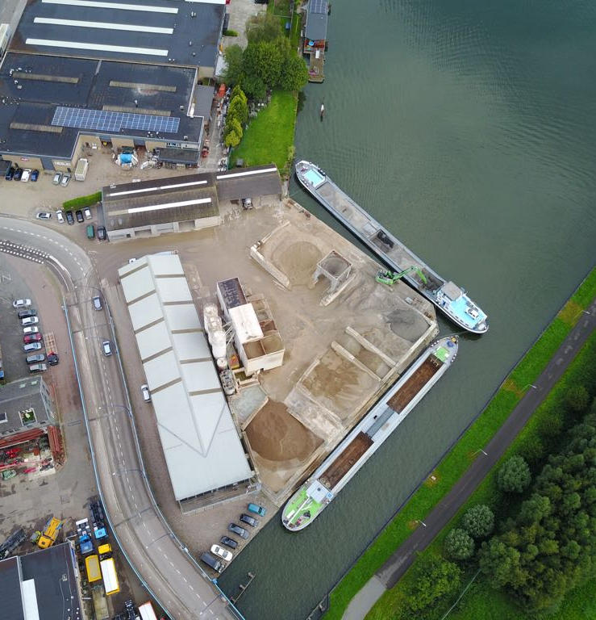
Voortgang KPI 1: 9 miljoen kilometers en 15.000 ton CO2 besparen
Aantal Rituitwisselingen t/m december 2017 : 1.316
Aantal Rituitwisselingen t/m november 2018 : 11.772 (t/m juli was: 7.209)
Gemiddelde kilometerbesparing per rituitwisseling* : 50 km
Totale besparing vanaf start = 13.086 ritten / 654.300km (t/m juli 426.250 km)
Gem. Dieselverbruik kipper (laadvermogen 18,500 kg): 4,5 km / liter, Emissiefactor diesel: 3,230 kg CO2/liter
Totale besparing wegkilometers: 654.300 km / Totale reductie CO2-emissies: 469 ton CO2 (t/m aug 306 ton CO2)
*/ Voor de bepaling van de gemiddelde besparing hebben we deze KM-besparing voorzichtigheidshalve op 50 km (dus naar beneden) afgerond. Met andere woorden: voor iedere gedeelde rit op het platform wordt voor de bepaling van de reductie van kilometers en CO2 50 km aangehouden.

Slide 4
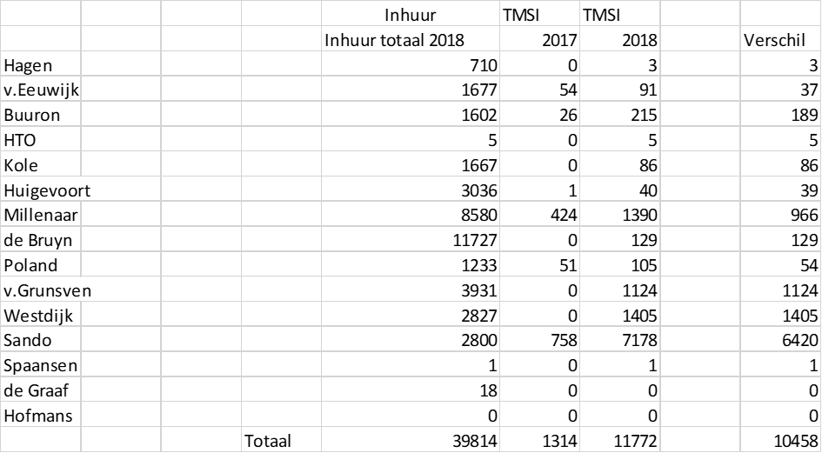
Output TMSi
Output uit het TMSi op 1 december 2018. Hierin laten we zien hoeveel ritten de transporteurs die van het platform gebruikmaken van inhuur. Eind 2017 bedroeg dit 1316 ritten en tot en met november 2018 totaal 11772 ritten. Dit maakt samen 13.086 ritten x 50km gemiddeld is 654.300 bespaarde wegkilometers.

Slide 5
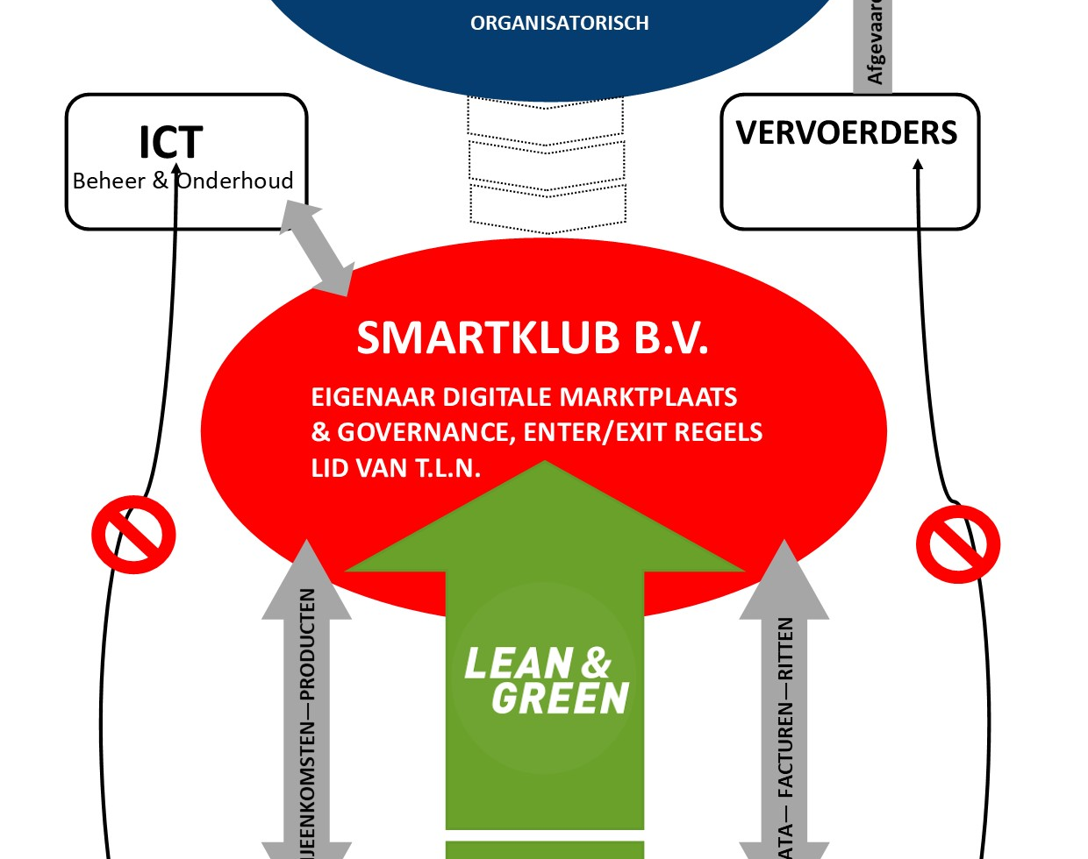
KPI 2: Oprichten onafhankelijke entiteit inclusief governance en entry en exit rules
Gemeenschappelijk belang en visie op SmartKlub
Besluitvormingsstructuur
PLUG & PLAY ORGANISATIE (broodfonds vanuit vertrouwen en sociale controle)
COOPERATIEF PLATFORM
Planning: Fase 2: KPI gereed
Fase 1: entiteit juridisch gereed en opgericht

Slide 6

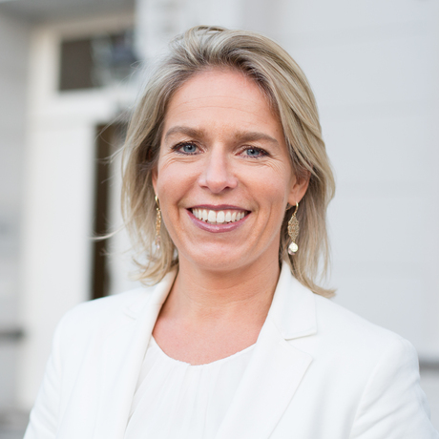

Onderstaande vragen/ overwegingen liggen bij advocaat en notaris:
SmartKlub moet de identiteit van individuele transporteur beschermen, je treedt naar buiten als SmartKlub. Wie van de transporteurs het werk daadwerkelijk uitvoert is voor de buitenwereld niet relevant. Door deze anonimiteit kunnen transporteurs “veilig” werken. Onder de paraplu van SmartKlub, zijn ze sterker naar buiten toe tov de grote transportbedrijven (met meer dan 50 eenheden)
Doelgroep is met name MKB/KTO (Kring van Kleine Transportondernemingen)
Hoe bescherm je gedachtengoed en hoe ga je om met de “founding transport partners”
Onderzoek mogelijkheid om alle standplaatsen van alle deelnemers op te nemen

Slide 7
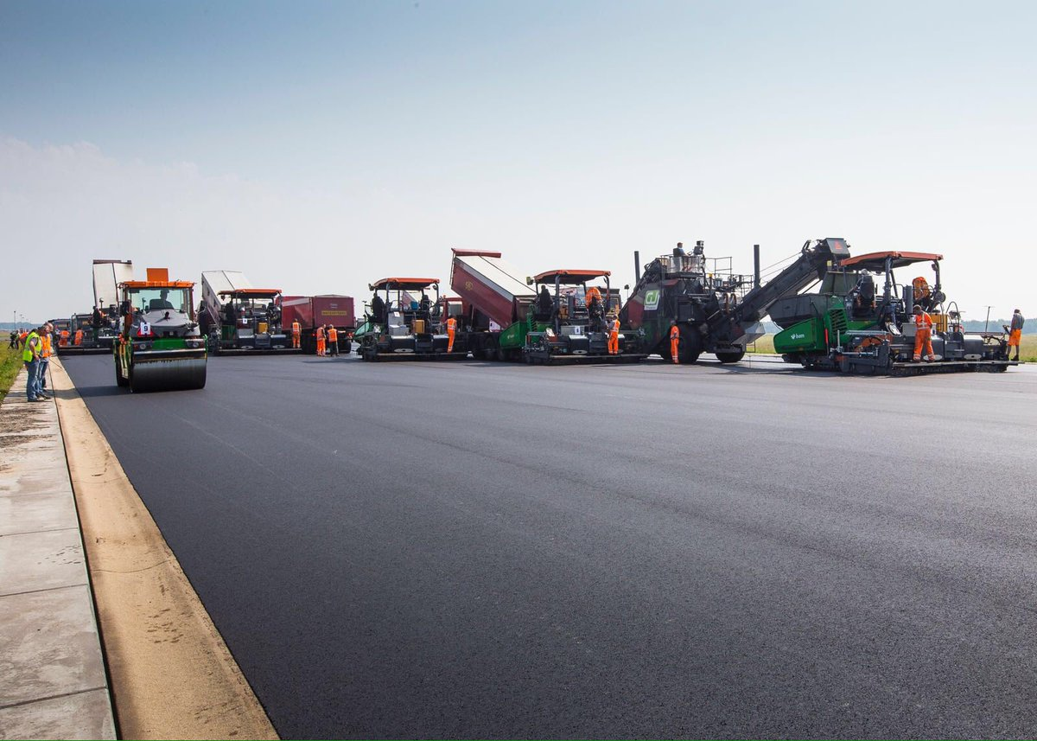
(mogelijk) Pilot Q2 2019
Aanbesteding voor 5 weekenden in mei 2019
Vanuit SmartKlub II dus “anonieme “ transporteurs.
Samenwerking via platform is noodzakelijk ivm noodzakelijk aantal eenheden
Grote kans voor anders samenwerken in de keten.

Slide 8

KPI 3: (Lean and Green) Label ontwikkelen
Afspraak begin januari 2019 met Lean and Green (alex)
Zien veel overeenkomsten met Lean and Green Offroad
Transporteurs doen alleen mee als ze echt het verschil kunnen maken
7 februari bijeenkomst
Planning: Fase 4: KPI 3 gereed

Slide 9
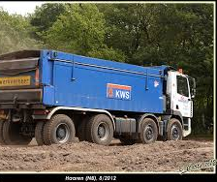
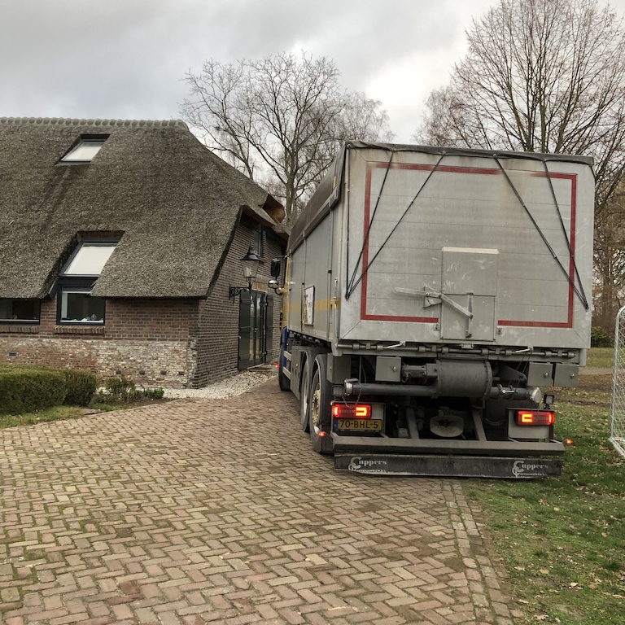
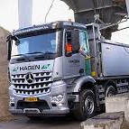
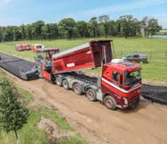
KPI 4: opschaling van deelnemers entiteit
December 2018: vier ondertekende LOI
Naast nieuwe deelnemers TMSi , nieuwe deelnemers “werven” bijeenkomst 7 februari 2019
Indien pilot Q2 2019 doorgaat dan is acquistie noodzakelijk
Planning: Fase 5: KPI 1 en KPI 4 gereed

Slide 10
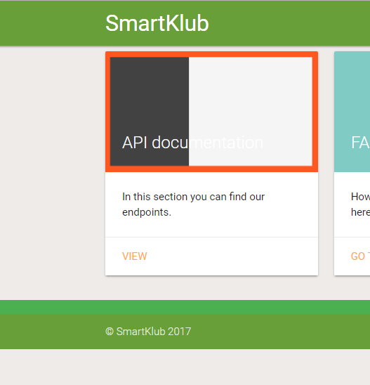
KPI 5: Techniek
Planning: Fase 3: KPI 5 gereed

